Slide 1
Проект
производственная линия
На основе
Ev3

Slide 2
Что это?
Как это работает ?
Как появилась идея?
Зачем он нужен ?
В итоге

Slide 3
Это 3 робота
Имеющих 3 мотора
И соеденённых по
Bluetooth

Slide 4
Один робот
берет губку
и переносит
В следующую зону
После чего отправляет смс и 2 робот забирает ее и переносит в
Зону 2 где ее берет робот 3 и
И относит в пункт приема

Slide 5
Мы решили посмотреть
как работают машины
на заводах и сделать
Подобие
Для тог чтобы показать
Всем как работает
Конвейер

Slide 6
Чтобы показать работу
машин на заводе
Где одно не правильное
действие приведет
К ошибке всё производство

Slide 7
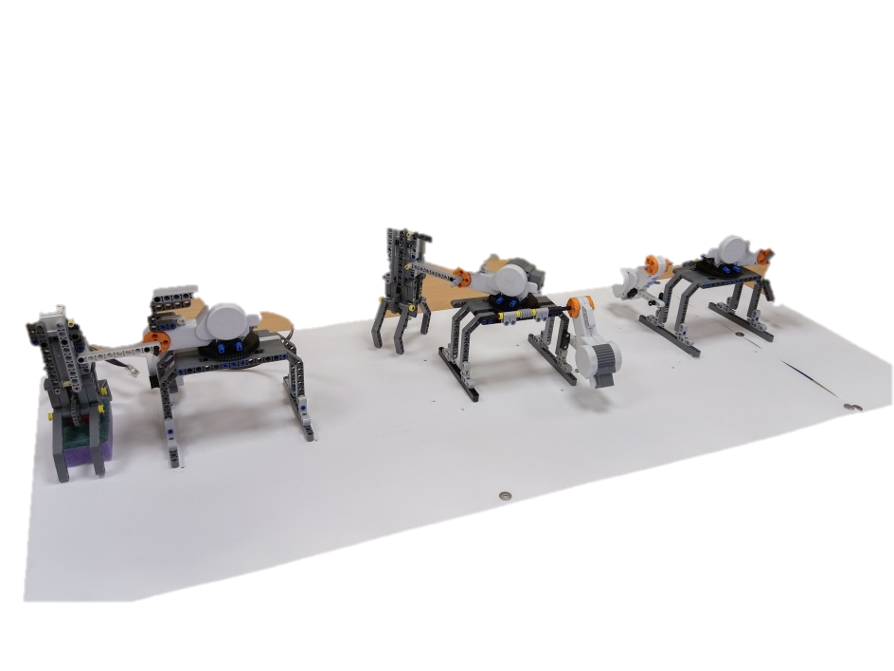
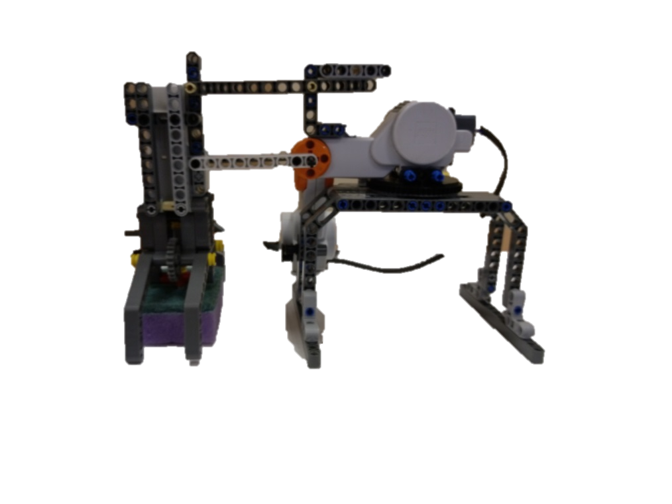
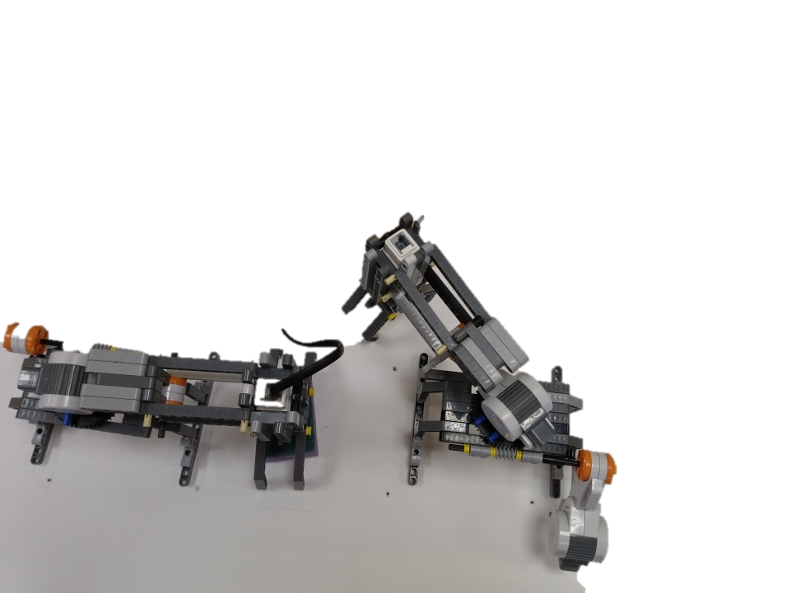
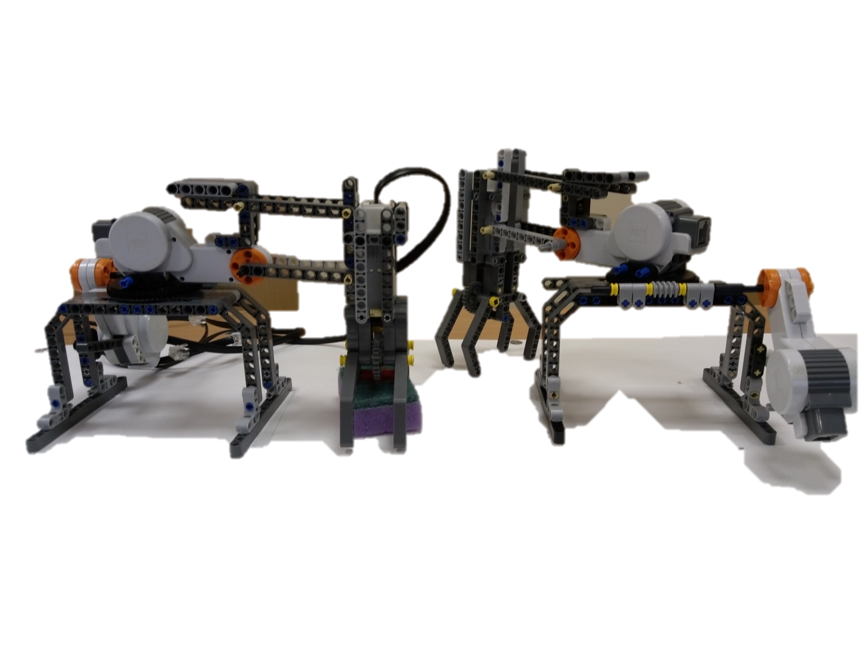
производство

